Slide 1

14、保存对象
授课教师：孙钰
联系方式：sun9700@icloud.com
授课学时：40

Slide 2
对象有行为和状态，如果要存储，会发生什么问题
  序列化和文件的输入输出
Java程序设计基础

Slide 3
本章目录
1 保存对象和序列化
2 输入输出流
3 对象的反序列化
4 文件的写入
5 读取文本文件
6 拆分字符串
7 总结
Java程序设计基础

Slide 4
存储状态
需要把已经做好的事情存储下来，有两种方法
如果只有自己写的Java程序会用到这些数据：用序列化。
如果数据需要被其他程序引用：写一个文本文件。
假设现在你有一个冒险游戏，在游戏中，人物要累计经验、宝物、体力等。你不希望每次都重新玩游戏，因此你需要一种方法来保存任务的状态。
考虑一下用面向对象的思维，如何实现上述过程？
Java程序设计基础

Slide 5
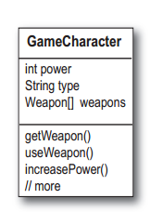
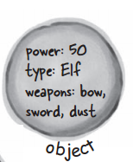
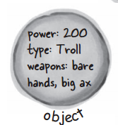

存储状态
人物要累计经验、宝物、体力等。你不希望每次都重新玩游戏，因此你需要一种方法来保存任务的状态。
Java程序设计基础

Slide 6
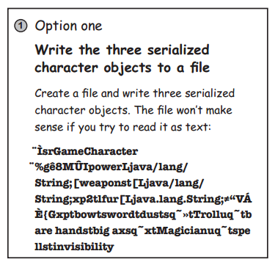
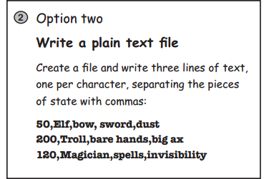
存储状态
人物要累计经验、宝物、体力等。你不希望每次都重新玩游戏，因此你需要一种方法来保存任务的状态。
Java程序设计基础

Slide 7

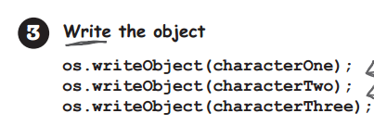

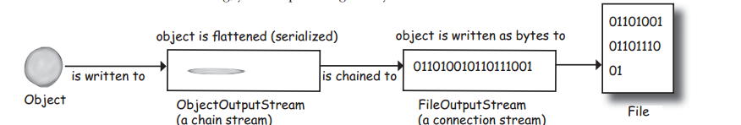
将序列化对象写入文件
将序列化文件写入对象的步骤
Java程序设计基础

Slide 8
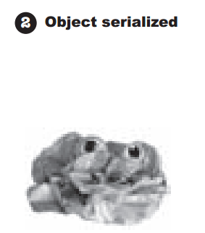
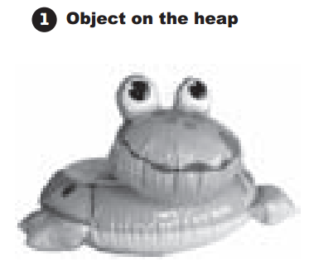
对象序列化的时候在堆上发生了什么事
在堆上的对象有状态——实例变量。这些值让同一类的不同实例有不同意义。
序列化的对象保存了实例变量的值，因此之后可以再堆上呈现一模一样的实例
Java程序设计基础

Slide 9
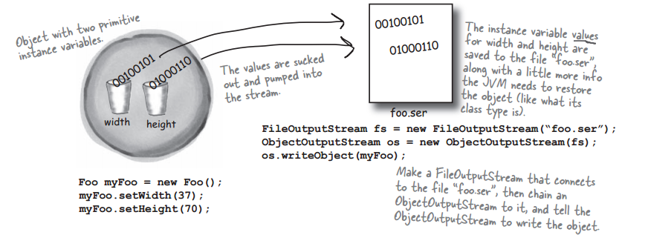
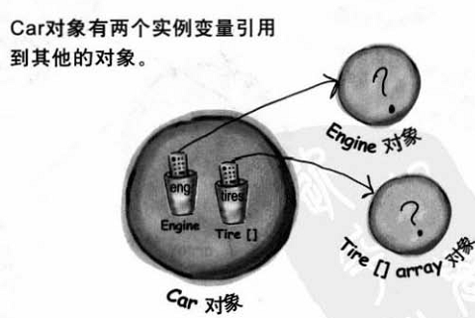
对象序列化的时候在堆上发生了什么事
对于基本数据类型，可以直接保存，那么如果该对象引用了其他对象，该如何序列化？
Java程序设计基础

Slide 10
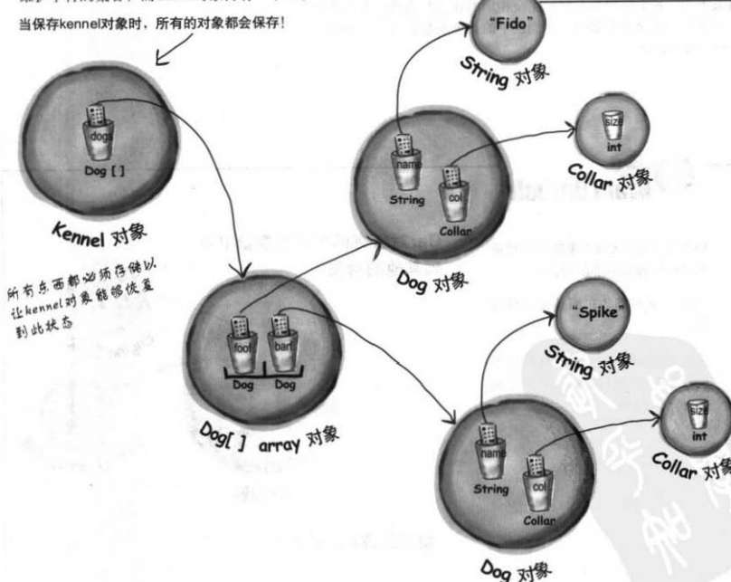
对象序列化的时候在堆上发生了什么事
当对象被序列化时，被该对象引用的实例变量也会被序列化。且所有被引用的对象也会被序列化。
Java程序设计基础

Slide 11
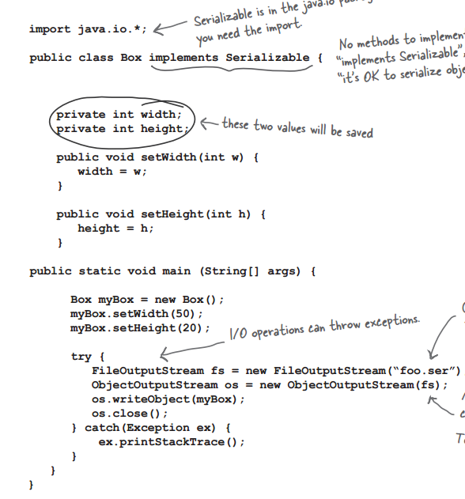
对象序列化所需的工作
如果要让类能够序列化，就要实现serializable接口，这是一个标记用接口
不需要实现任何方法
只是用来告诉Java虚拟机它可以被序列化
这些值会被序列化
IO操作会抛出异常
文件不存在会新建
设定流的链接
Java程序设计基础

Slide 12
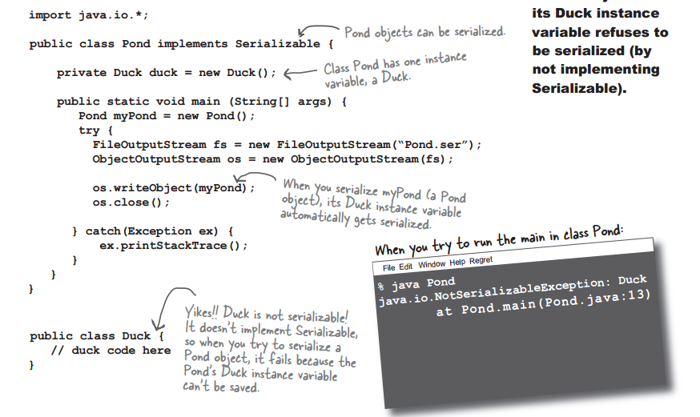
对象序列化所需的工作
如果序列化一个对象，要求它的全部实例变量都可以序列化。
Pond可以被序列化
Duck未实现Serializable接口
Java程序设计基础

Slide 13
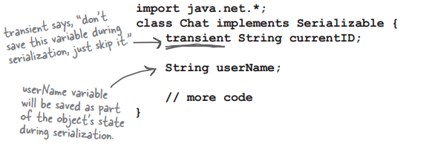
对象序列化所需的工作
如果某些实例变量不能或不应该被序列化，就把它标记为transient的
currentID不被序列化
userName被序列化
父类没有序列化，子类可以序列化。
如果两个对象都引用一个实例变量，则该实例变量只被序列化一次。
静态变量不会被序列化，当对象还原时，静态变量会维持类的原来的样子，而不是存储的样子。
Java程序设计基础

Slide 14
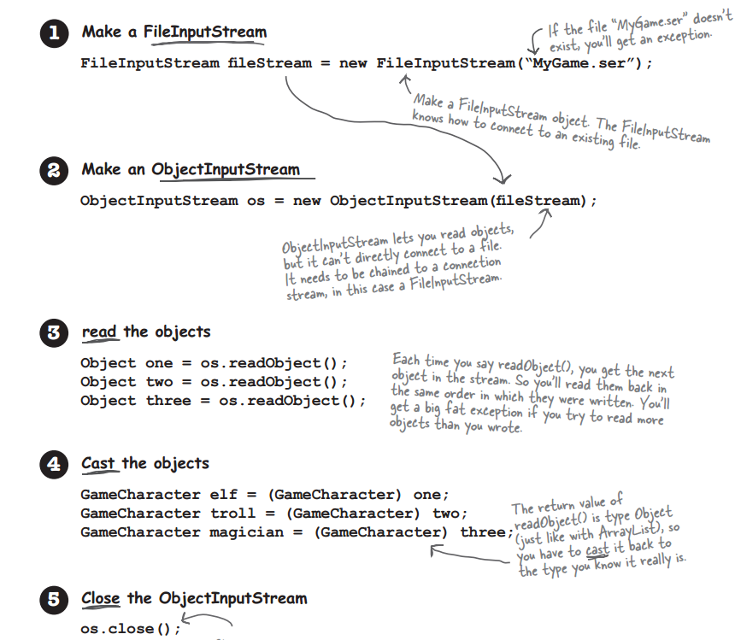
解序列化过程：还原对象
解序列化过程的步骤
Java程序设计基础

Slide 15
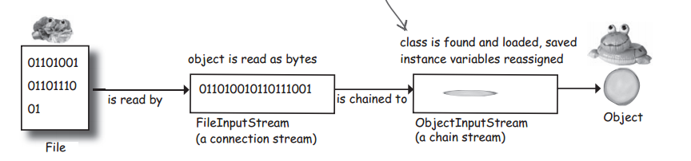
反序列化过程：还原对象
1. 对象以字节串的形式，从文件输入流中读入虚拟机
2. Java虚拟机判断对象的class
3. Java虚拟机寻找并加载该class
4. 新的对象出现在堆上，但构造函数不会执行！
Java程序设计基础

Slide 16
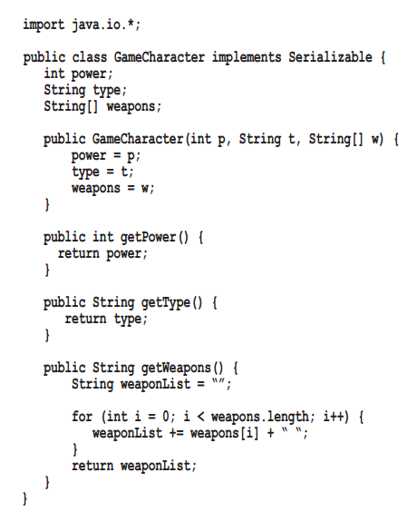
例子
Java程序设计基础

Slide 17
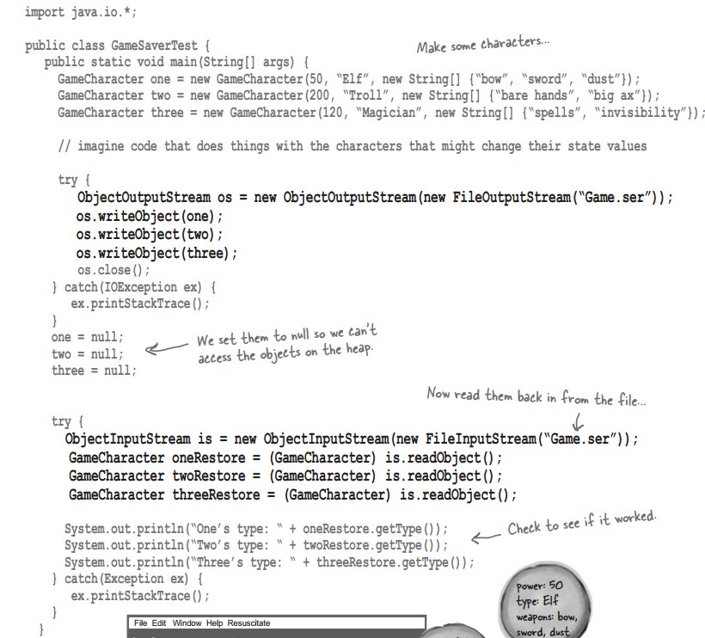
例子
Java程序设计基础

Slide 18
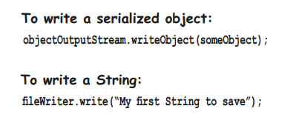

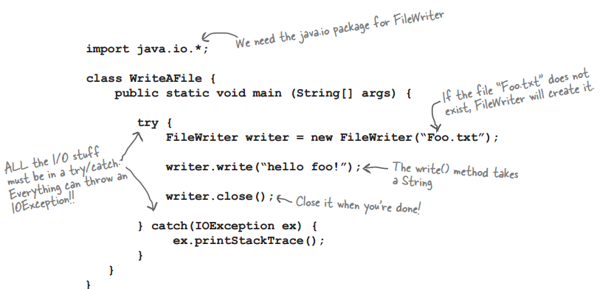
将字符串写入文本文件
写入数据与写入对象类似，可以使用FileWrite来代替FileOutputStream。
导入java.io包
结束时一定要关闭文件
IO操作有风险
Java程序设计基础

Slide 19
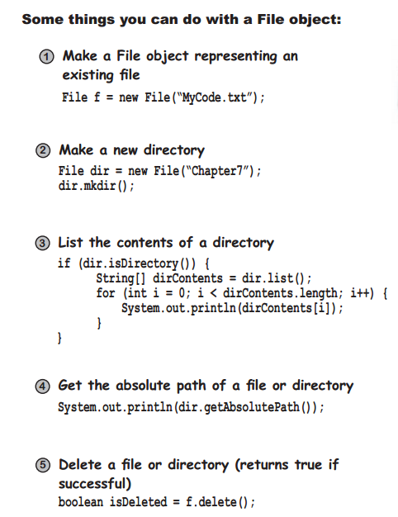
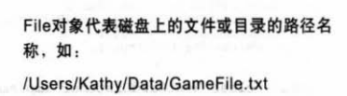
文件
java.io.File代表了磁盘上的文件，但并不是文件中的内容。可以将File想象成路径。
创建代表存盘文件的File对象
建立新的目录
列出目录的内容
取得文件或目录的绝对路径
删除文件或目录
Java程序设计基础

Slide 20
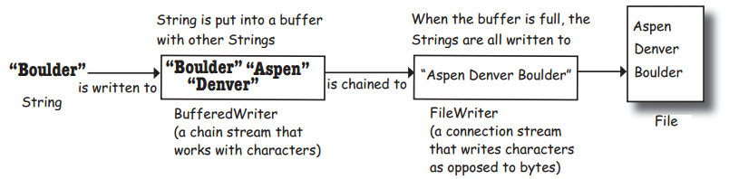
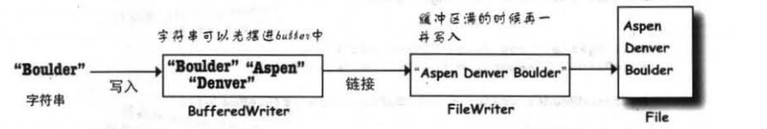
缓冲文件的妙处
缓冲区的奥妙之处在于使用缓冲区比没有使用缓冲区的效率更好。
Java程序设计基础

Slide 21
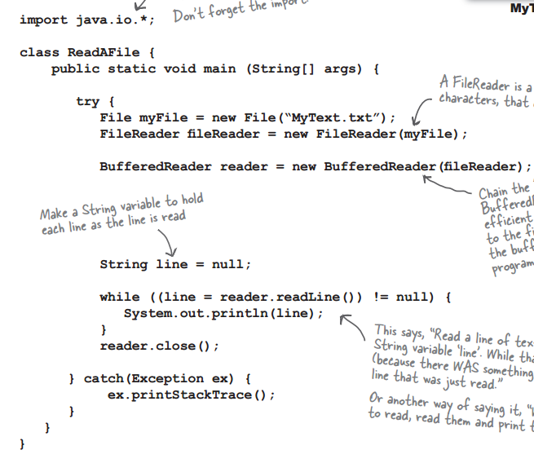
读取文件
逐行读取
面向字节的，链接到文件的输入流
添加缓冲，提高效率
读一行，列出一行，直到没有东西可以读为止
Java程序设计基础

Slide 22
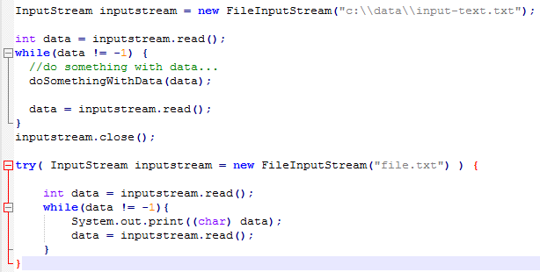
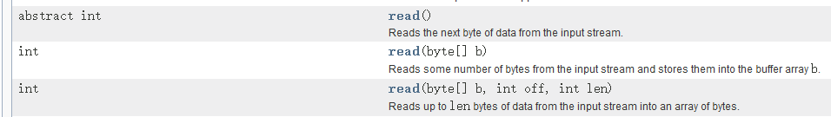
读取文件
逐字符读取
Java 7：Try-with-resources
确保文件可以被安全的关闭
Java程序设计基础

Slide 23
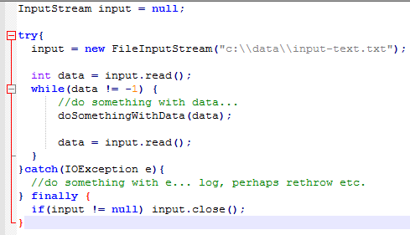
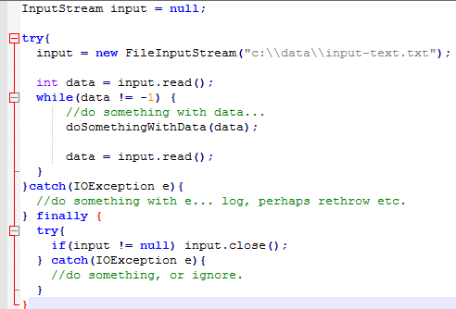
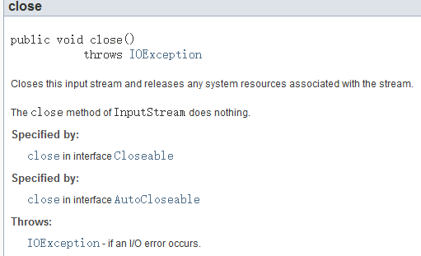
读取文件
逐字符读取
Java程序设计基础

Slide 24

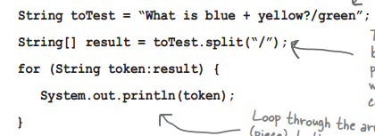
用String的split()裂解字符串
Java程序设计基础

Slide 25
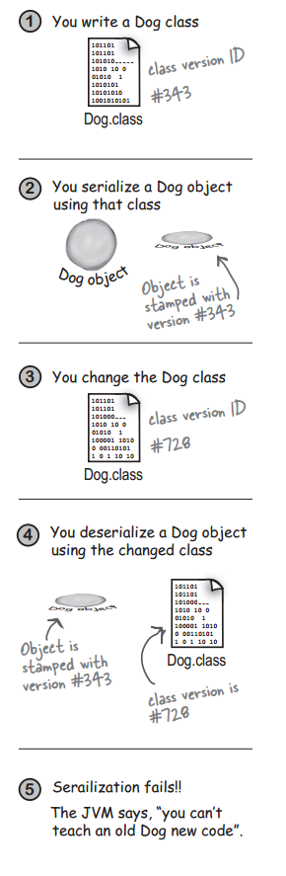
Version：ID序列化的标识
版本很重要
Java程序设计基础

Slide 26
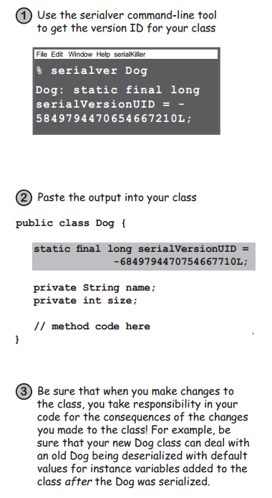
Version：ID序列化的标识
控制版本
Java程序设计基础

Slide 27
谢谢
Java程序设计基础

